Slide 1
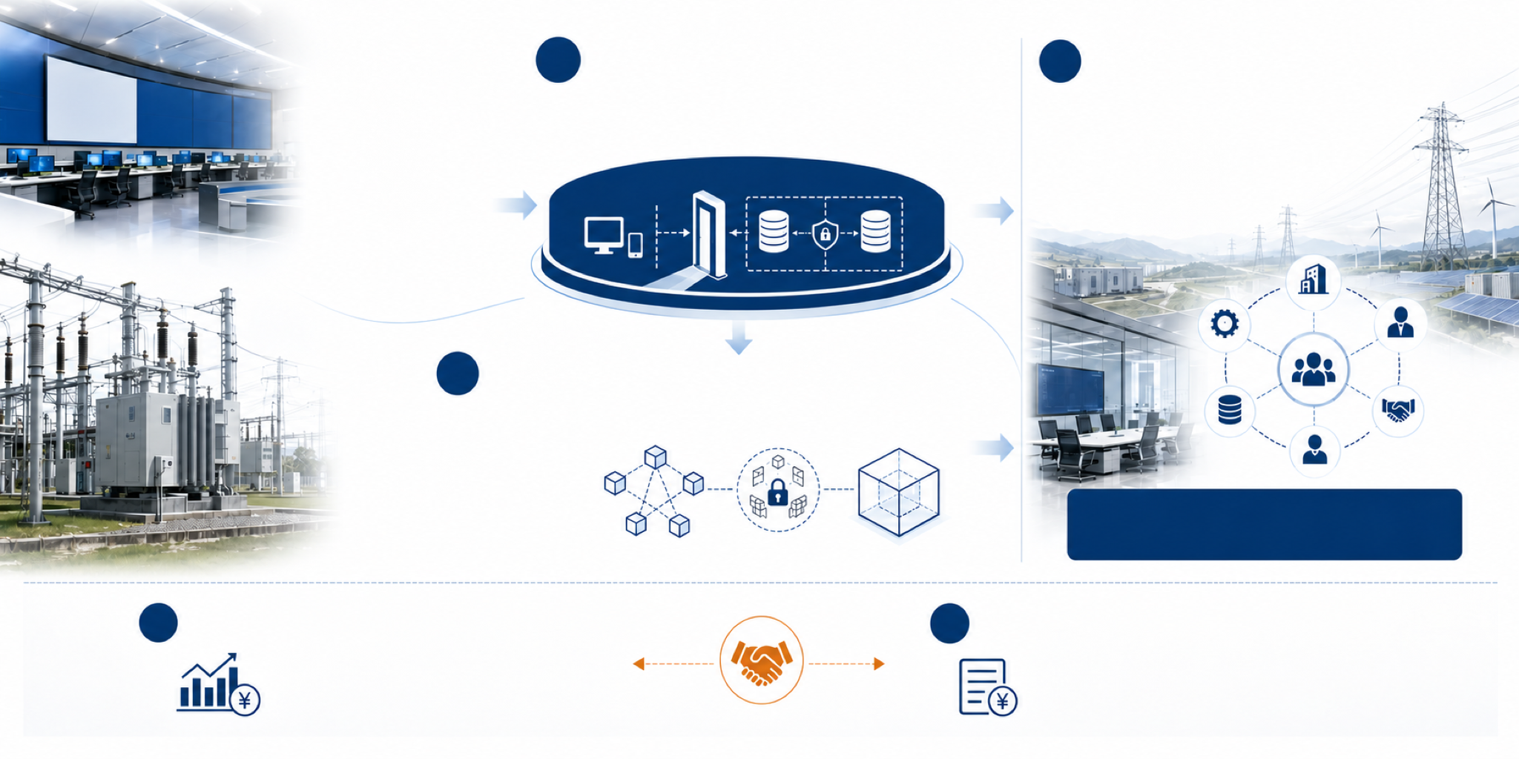

接入、共建、供需对接与收益机制支撑持续运营
场景运营从现有平台、数据和服务接入开始。业务平台和信息系统可通过AP
接入后的服务内容可在实际需求牵引下持续丰富。各部门和单
I、可信连接器、系统接口等方式连接电力领域数据基础设施，并按照统一入
位可以鼓励现有服务厂商、合作机构参与场景共建，并引导现
口、后台隔离原则实现服务接入。对于不宜直接共享的高价值数据，可依托区
有客户通过场景专区线上获取相关服务；也可联合数据供给方
块链、隐私计算、数据沙箱等技术能力，在保障数据安全和业务权益的前提下
、技术服务方开展数据产品开发、模型研发和应用验证，通过
开展跨主体流通利用。
场景专区发布产品服务和业务需求、开展供需对接。这些合作
方式属于可结合场景选择的建设路径，原通知没有要求每个场
景采用全部方式。
场景专区开展市场化服务形成收益后，分配遵循“谁建设、谁收益”原则，并根据业务贡献、资源投入和运营支撑情况合理确定。具体分配方式仍由相关单位与数
智公司根据场景实际建设情况协商，通知未给出固定比例或统一结算方案。

